Slide 1

植树的季节

Slide 2
请孩子们拿出铅笔标出课文一共有几个自然段？

Slide 3

1 春天是植树的季节。
PPT模板下载：www.1ppt.com/moban/ 行业PPT模板：www.1ppt.com/hangye/
节日PPT模板：www.1ppt.com/jieri/ PPT素材下载：www.1ppt.com/sucai/
PPT背景图片：www.1ppt.com/beijing/ PPT图表下载：www.1ppt.com/tubiao/
优秀PPT下载：www.1ppt.com/xiazai/ PPT教程： www.1ppt.com/powerpoint/
Word教程： www.1ppt.com/word/ Excel教程：www.1ppt.com/excel/
资料下载：www.1ppt.com/ziliao/ PPT课件下载：www.1ppt.com/kejian/
范文下载：www.1ppt.com/fanwen/ 试卷下载：www.1ppt.com/shiti/
教案下载：www.1ppt.com/jiaoan/

Slide 4
2 一场一场春雨，把泥土浇得湿漉漉的。太阳暖暖地照着，热气从土里冒出来，大地仿佛开始了呼吸。

Slide 5

一场一场春雨，把泥土浇得（）的。太阳（）地照着，热气从土里（）出来，大地（）开始了（ ）。

Slide 6
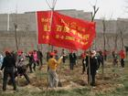

Slide 7
páng suǒ
所
旁
路旁
所以

Slide 8
mào shǐ xī
吸
冒
始
呼吸
冒出
开始

Slide 9
cōng cùi zhào
照
葱
翠
照着
青葱翠绿

Slide 10
rùn chēng jiāng
将
抖
撑
将来
抖一抖
撑起

Slide 11
rùn péi jiāo
郊
润
培
郊外
滋润
培土

Slide 12
jì káng zāi
栽
季
扛
栽树
季节
扛来

Slide 13
zhí fǎng fú
仿
佛
植
植树
仿佛

Slide 14
5春天是植树的季节,所以，一听到春雨的声音，我们就想起植树。

Slide 15
植-木（4画-42页）-直（8画）

Slide 16
我们（扛来 ）小树苗，把他们（ 栽到 ）郊外。浇上（清凉）的水，培上（ 湿润 ）的土。 风吹着我们的红领巾，像树上（ 开放 ）了一朵朵红花。

Slide 17
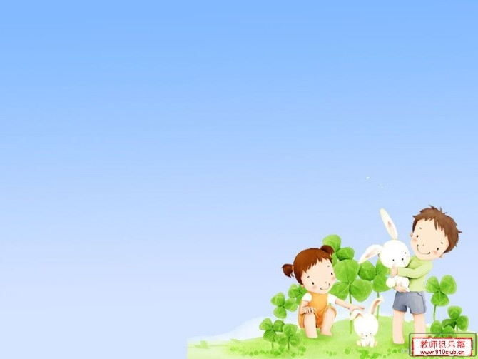
植树 季节 冒出
栽树 郊外 浇水
培土 湿润 青葱翠绿
将是 仿佛 路旁
所以 湿漉漉

Slide 18
3 我们扛来小树苗，把它们栽到郊外。浇上清凉的水，培上湿润的土。风吹着我们的红领巾，像树上开放了一朵朵红花。

Slide 19

当年，爷爷奶奶在山上植树，如今大山已披上了绿色的外衣。后来，爸爸妈妈在路旁植树，如今大路已为行人撑起了遮阴的伞。今天，我们在这里植树，再过十年、二十年，这里也将是一片青葱翠绿。

Slide 20
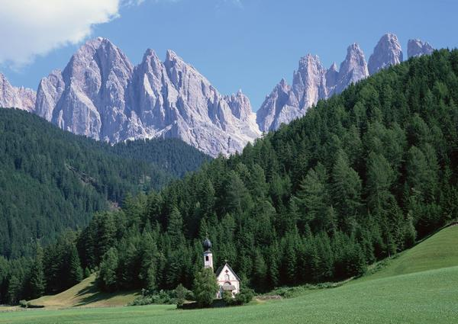

Slide 21
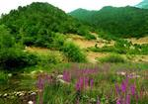

Slide 22
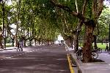

Slide 23
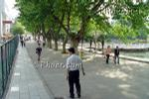

Slide 24
当年，爷爷奶奶在（ ），如今大山（ ）。后来，爸爸妈妈在（ ），如今大路（ ）。 今天，我们在（ ），再过十年、二十年，这里也将是（ ）。

Slide 25
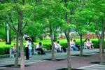
美化环境

Slide 26
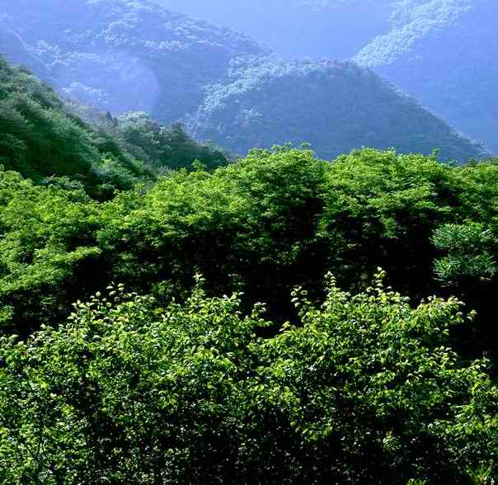
净化空气

Slide 27
防止水土流失

Slide 28
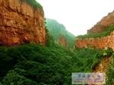
抵御自然灾害

Slide 29
擦擦头上的汗，
抖抖鞋上的土，
让和暖的春风轻轻地吹拂。
当年 ，爷爷奶奶在山上植树
如今大山已披上了绿色的外衣
后来，爸爸妈妈在路旁植树，
如今大路已为行人撑起了遮阴的伞
今天，我们在这里植树，
再过十年，二十年，
这里也将是一片青葱翠绿。

Slide 30

词 语 乐 园
植树 整齐 队伍 红领巾
仿佛 扛起 葱翠 湿漉漉

Slide 31

字 宝 宝 王 国
齐 荒 葱 翠
漉 仿 佛 扛

Slide 32

照样子写一写
我们和老师一起去种树。
我们和____一起去___。
我和____是好朋友 .

Slide 33
拓 展 延 伸
在植树的季节，你想对小树说些什么？

